Slide 1


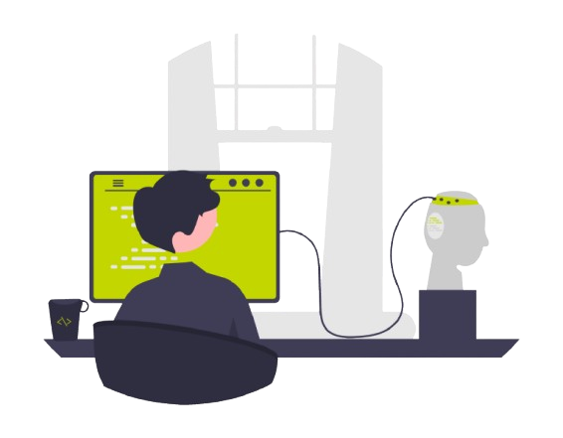
Dobar dan!
Prva tehnička škola Kragujevac

Slide 2
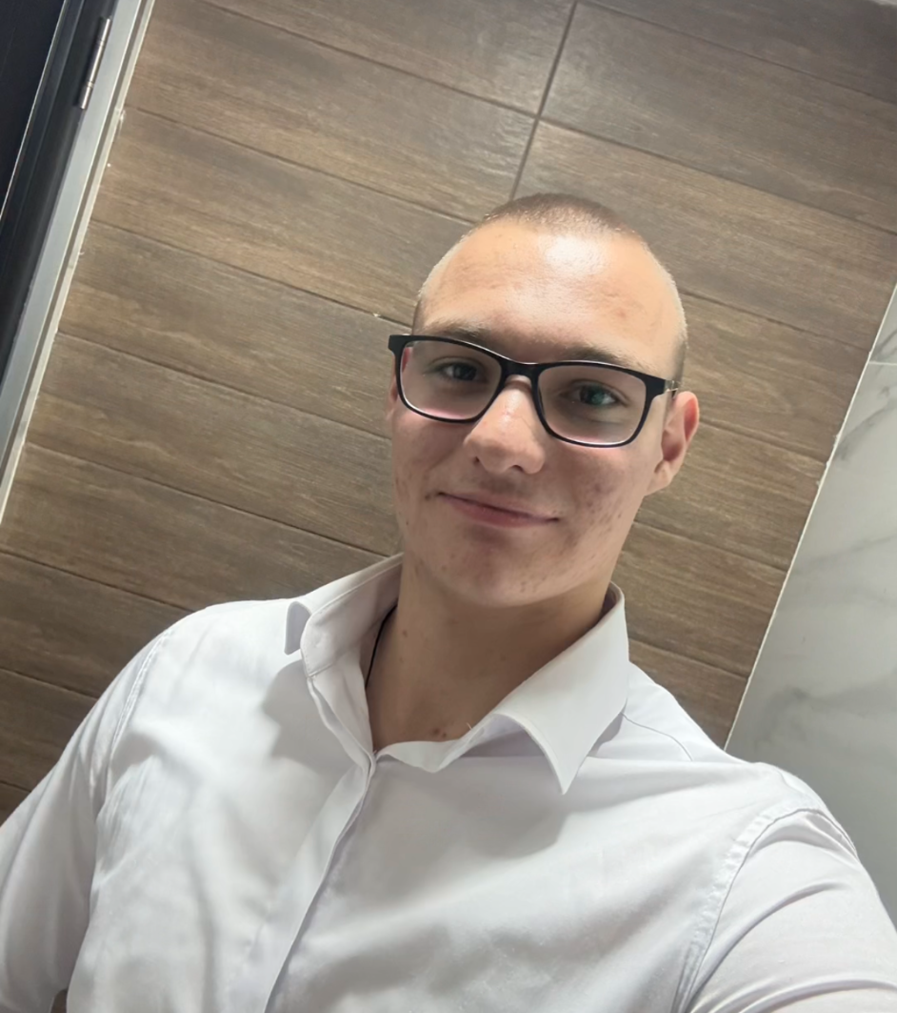
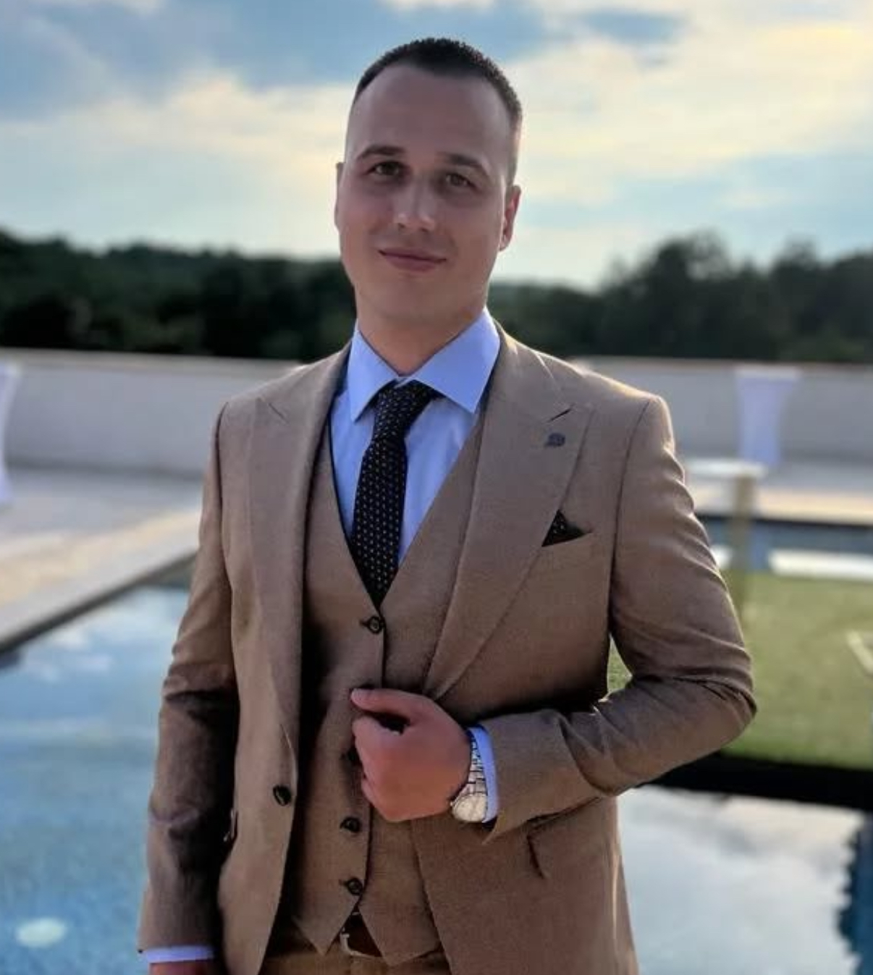

Naš tim
Prva tehnička škola Kragujevac
Učenik
Mentor
Marko Smolović IV4e
Prof. Nemanja Veljović

Slide 3
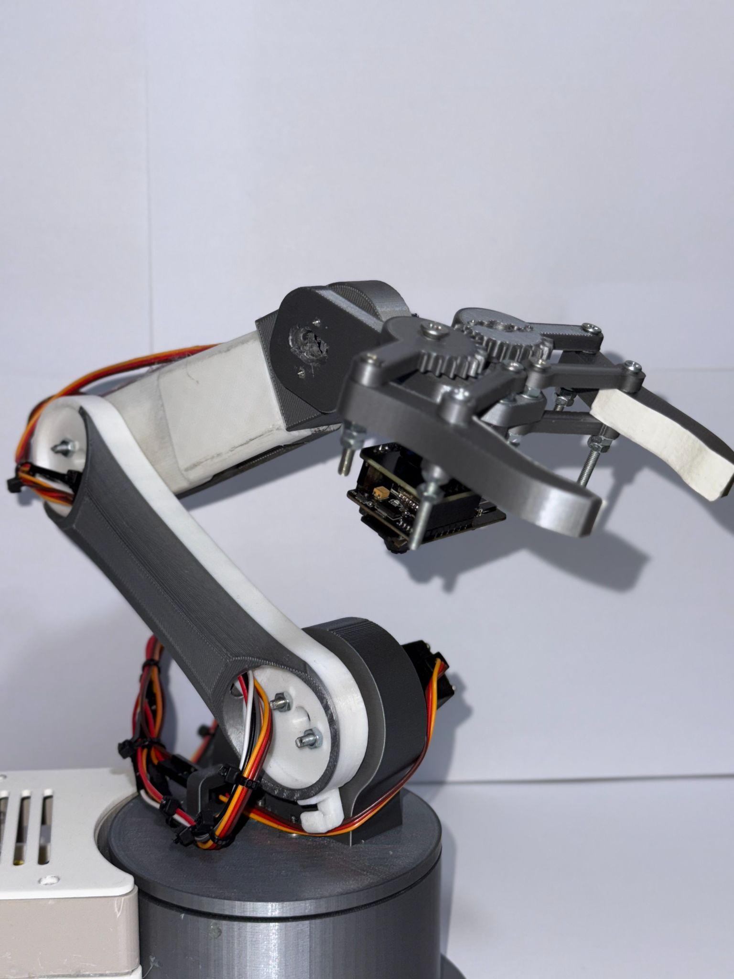
ENVIROBOT SA VISION SISTEMOM

Slide 4
Upoznavanje
Zamislite robota koji samostalno prepoznaje, sortira reciklažni otpad opremljen inteligentnim algoritmima, ovaj robot automatizuje proces reciklaže, smanjujući otpad i povećavajući efikasnost.

Slide 5
Problem ?
Kako da recikliram
Svaki čovek u Srbiji reciklira oko 20% otpadnog materijala, dok ostalo završava na deponiji.

Slide 6
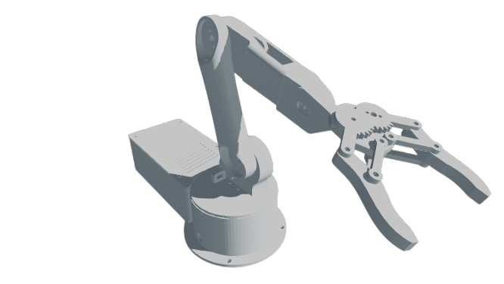
Rešenje
Otpad se razdvaja manuelnim radom, sporo i neefikasno. EnviroBot automatizuje ovaj proces. Odmenjuje destine pa čak i stotine radnika.

Slide 7
Realizacija projekta
Dizajn
Dizajn aplikacije
EnviroBot
Povezivanje
1
3
5
2
4
6
Hardverska integracija
Programiranje
Softversko hardverska
integracija

Slide 8





Princip rada EnvrioBot-a
Pokretanje
Detekcija
Veza
Izvršenje
Unošenje podataka za rad
Snimljeni objekat prolazi kroz klasifikaciju
Veza između Arduina i aplikacije se uspostavlja preko serijske komunikacije
Primljeni signali se konvertuju i startuje se rad motora

Slide 9

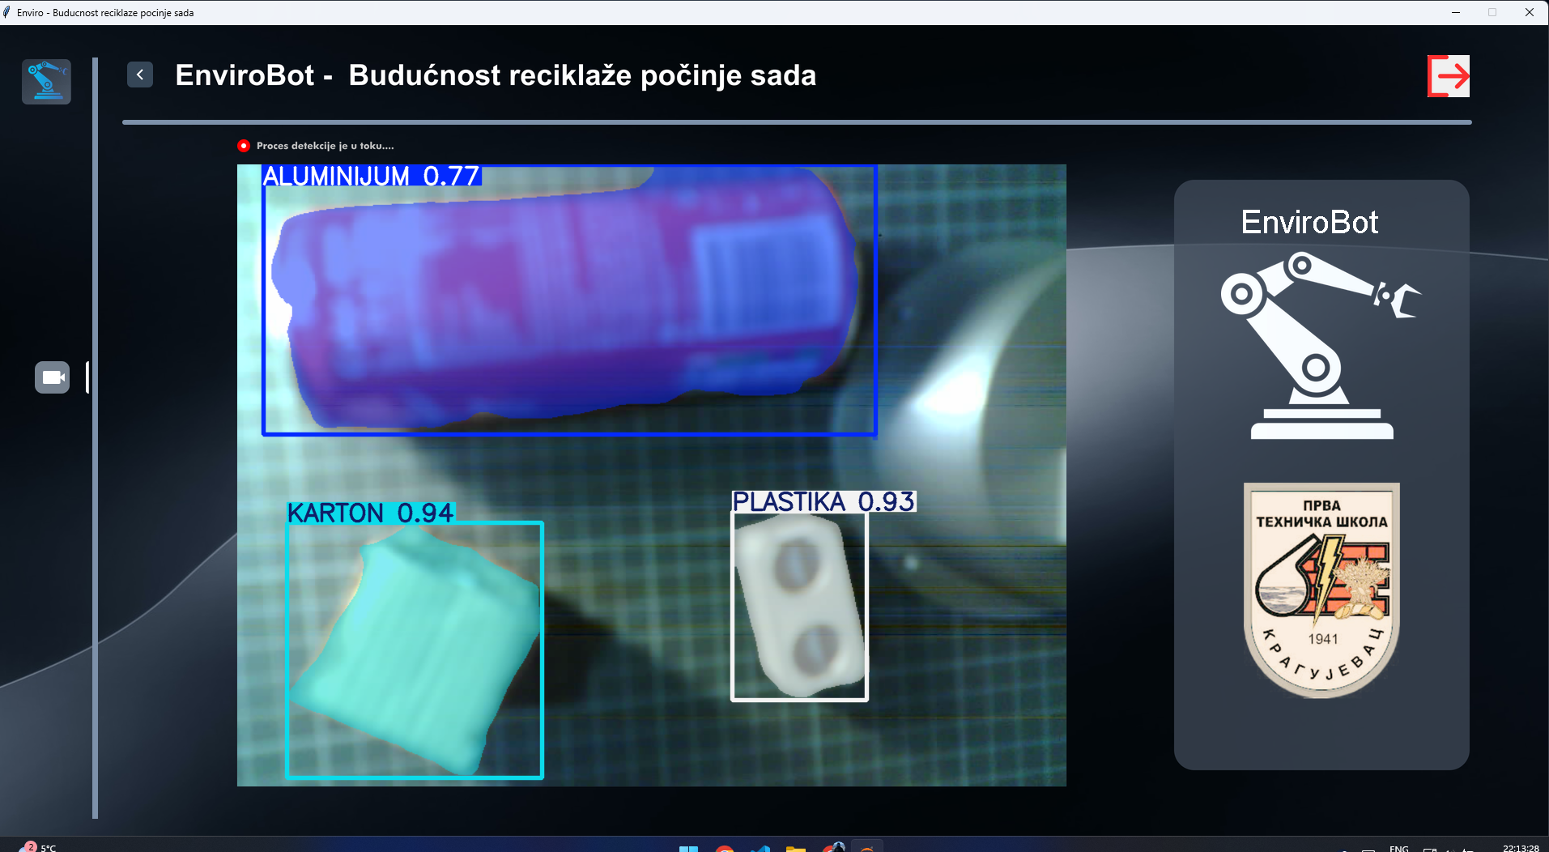
Upravljacka aplikacija EnviroBot
Upravljački program EnviroBota omogućava korisniku jednostavno praćenje rada robota

Slide 10
150 €
Ukupna cena svih delova našeg projekta

Slide 11
Saznajte više na linku
https://github.com/MarkoSmolovic/EnviroBot

